Slide 1


ỦY BAN NHÂN DÂN QUẬN LONG BIÊN
TRƯỜNG TIỂU HỌC ĐÔ THỊ VIỆT HƯNG
BÀI GIẢNG ĐIỆN TỬ
KHỐI 3
MÔN: TIẾNG VIỆT

Slide 2

Khởi động

Slide 3


VƯỢT CHƯỚNG NGẠI VẬT

Slide 4





Notes:
Thầy/ Cô nhấp vào chữ START để bắt đầu
- Thầy / Cô nhấp vào số 1,2,3,4 để trả lời câu hỏi

Slide 5





Trong bài '' Cha sẽ luôn bên con'' Chuyện gì xảy ra với ngôi trường của cậu con trai khi động đất?
Ngôi trường của cậu bé may mắn không sao .
ngôi trường của cậu bé trở thành đống đổ..
Notes:
- Thầy / Cô nhấp vào số 1,2,3,4 để trả lời câu hỏi

Slide 6



Vì sao người cha vẫn quyết tâm đào bới đống đổ nát?
vì ông nhớ lại lời hứa với con: “Dù có chuyện gì xảy ra, cha cũng sẽ luôn ở bên con.”.
Vì ông rất túc giận.
Notes:
- Thầy / Cô nhấp vào số 1,2,3,4 để trả lời câu hỏi

Slide 7


Quyết tâm của người cha đã đem lại kết quả gì?
Sau nhiều giờ ông chỉ tìm thấy con trai ông.
sau nhiều giờ, ông đã tìm được con trai cùng các bạn của câu bé.
Notes:
- Thầy / Cô nhấp vào số 1,2,3,4 để trả lời câu hỏi

Slide 8



Cuối câu hỏi có dấu câu gì?
Dấu chấm hỏi
Dấu chấm than.
Notes:
- Thầy / Cô nhấp vào số 1,2,3,4 để trả lời câu hỏi

Slide 9


Tiết 1
01

Slide 10

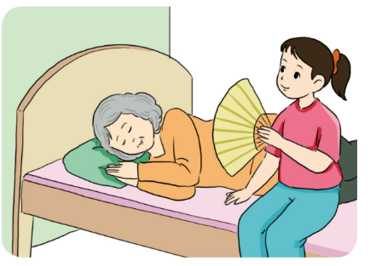
Dựa vào tranh minh họa, hãy đoán xem câu chuyện nói về điều gì.
Nhìn vào tranh em bạn nhỏ đang chăm sóc cho bà khi bà bị mệt...

Slide 11

ĐỌC MẪU
QUẠT CHO BÀ NGỦ
Ơi chích chòe ơi
Chim đừng hót nữa!
Bà em ốm rồi
Lặng cho bà ngủ.
Bàn tay bé nhỏ
Vẫy quạt thật đều
Ngấn nắng thiu thiu
Đậu trên tường trắng.
Căn nhà đã vắng
Cốc chén nằm im
Đôi mắt lim dim
Ngủ ngon bà nhé!
Hoa cam hoa khế
Chín lặng trong vườn
Bà mơ tay cháu
Quạt đầy hương thơm.
THẠCH QUỲ

Slide 12



Cách đọc
Giọng đọc nhẹ nhàng tình cảm.
Nhấn giọng ở từ ngữ gợi tả , từ ngữ chỉ hành động
Đọc to rõ ràng mạch lạc

Slide 13

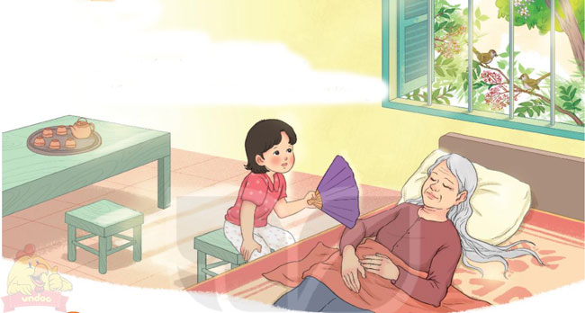
CHÚ GIẢI
Ngấn nắng
Thiu thiu
Lim dim
Vệt nắng in dấu thành đường nét trên tường.
Vừa mới ngủ, ngủ chưa say
(Mắt) nhắm chưa khít,còn hơi hé mở.

Slide 14

Tìm từ khó đọc
QUẠT CHO BÀ NGỦ
Ơi chích chòe ơi
Chim đừng hót nữa!
Bà em ốm rồi
Lặng cho bà ngủ.
Bàn tay bé nhỏ
Vẫy quạt thật đều
Ngấn nắng thiu thiu
Đậu trên tường trắng.
Căn nhà đã vắng
Cốc chén nằm im
Đôi mắt lim dim
Ngủ ngon bà nhé!
Hoa cam hoa khế
Chín lặng trong vườn
Bà mơ tay cháu
Quạt đầy hương thơm.
THẠCH QUỲ

Slide 15


Tường trắng
Luyện đọc
từ khó
Hương thơm

Slide 16
Đọc nối tiếp bài thơ
QUẠT CHO BÀ NGỦ
1
Ơi chích chòe ơi
Chim đừng hót nữa!
Bà em ốm rồi
Lặng cho bà ngủ.
Bàn tay bé nhỏ
Vẫy quạt thật đều
Ngấn nắng thiu thiu
Đậu trên tường trắng.
3
Căn nhà đã vắng
Cốc chén nằm im
Đôi mắt lim dim
Ngủ ngon bà nhé!
Hoa cam hoa khế
Chín lặng trong vườn
Bà mơ tay cháu
Quạt đầy hương thơm.
THẠCH QUỲ
2
4

Slide 17


LUYỆN ĐỌC TRONG NHÓM

Slide 18

Đọc trước lớp.

Slide 19
Đọc toàn bài
QUẠT CHO BÀ NGỦ
Ơi chích chòe ơi
Chim đừng hót nữa!
Bà em ốm rồi
Lặng cho bà ngủ.
Bàn tay bé nhỏ
Vẫy quạt thật đều
Ngấn nắng thiu thiu
Đậu trên tường trắng.
Căn nhà đã vắng
Cốc chén nằm im
Đôi mắt lim dim
Ngủ ngon bà nhé!
Hoa cam hoa khế
Chín lặng trong vườn
Bà mơ tay cháu
Quạt đầy hương thơm.
THẠCH QUỲ

Slide 20
Đọc thuộc lòng bài thơ.
QUẠT CHO BÀ NGỦ
Ơi chích chòe ơi
Chim đừng hót nữa!
Bà em ốm rồi
Lặng cho bà ngủ.
Bàn tay bé nhỏ
Vẫy quạt thật đều
Ngấn nắng thiu thiu
Đậu trên tường trắng.
Căn nhà đã vắng
Cốc chén nằm im
Đôi mắt lim dim
Ngủ ngon bà nhé!
Hoa cam hoa khế
Chín lặng trong vườn
Bà mơ tay cháu
Quạt đầy hương thơm.
THẠCH QUỲ

Slide 21

02
Tiết 2

Slide 22

TRẢ LỜI
CÂU HỎI

Slide 23
Đọc toàn bài
KHI CẢ NHÀ BÉ TÍ
Ơi chích chòe ơi
Chim đừng hót nữa!
Bà em ốm rồi
Lặng cho bà ngủ.
Bàn tay bé nhỏ
Vẫy quạt thật đều
Ngấn nắng thiu thiu
Đậu trên tường trắng.
Căn nhà đã vắng
Cốc chén nằm im
Đôi mắt lim dim
Ngủ ngon bà nhé!
Hoa cam hoa khế
Chín lặng trong vườn
Bà mơ tay cháu
Quạt đầy hương thơm.
THẠCH QUỲ

Slide 24
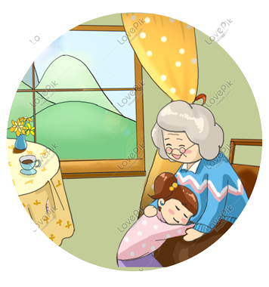


Đọc khổ thơ 1
1. Vì sao bạn nhỏ trong bài thơ mong chích chòe đừng hót?
QUẠT CHO BÀ NGỦ
Ơi chích chòe ơi
Chim đừng hót nữa!
Bà em ốm rồi
Lặng cho bà ngủ.
⇨ Bạn nhỏ trong bài thơ mong chích chòe đừng hót vì bà bạn bị ốm, cần yên tĩnh để nghỉ ngơi.

Slide 25
Đọc khổ thơ 2
2. Bạn nhỏ làm gì để chăm sóc bà? Câu thơ nào cho em biết điều đó?
QUẠT CHO BÀ NGỦ
Bàn tay bé nhỏ
Vẫy quạt thật đều
Ngấn nắng thiu thiu
Đậu trên tường trắng.
⇨ Bạn nhỏ đã quạt cho bà ngủ để chăm sóc bà. Câu thơ cho em biết điều đó là: Bàn tay bé nhỏ/ Vẫy quạt thật đều.

Slide 26
Đọc khổ thơ 3,4
3. Tìm những từ ngữ tả cảnh không khí yên tĩnh trong nhà, ngoài vườn.
QUẠT CHO BÀ NGỦ
Căn nhà đã vắng
Cốc chén nằm im
Đôi mắt lim dim
Ngủ ngon bà nhé!
Hoa cam hoa khế
Chín lặng trong vườn
Bà mơ tay cháu
Quạt đầy hương thơm
⇨ Những từ ngữ tả cảnh không khí yên tĩnh trong nhà, ngoài vườn: nằm im, chín lặng.

Slide 27


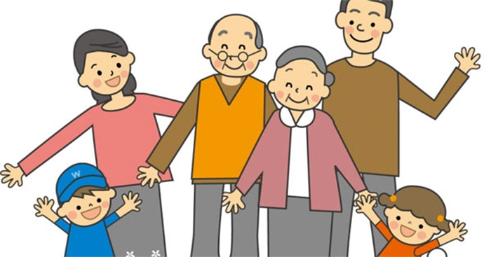

4. Bà mơ thấy gì? Vì sao có thể đoán biết như vậy?
Bà mơ thấy thấy tay cháu, quạt đầy hương thơm. Có thể đoán biết như vậy vì tay bạn quạt gió đan xen với hương thơm của hoa cam hoa khế trong vườn.

Slide 28
Học thuộc lòng 2 khổ thơ đầu.
Ơi chích chòe ơi
Chim đừng hót nữa!
Bà em ốm rồi
Lặng cho bà ngủ.
Bàn tay bé nhỏ
Vẫy quạt thật đều
Ngấn nắng thiu thiu
Đậu trên tường trắng.

Slide 29
Học thuộc lòng hai khổ thơ cuối.
Căn nhà đã vắng
Cốc chén nằm im
Đôi mắt lim dim
Ngủ ngon bà nhé!
Hoa cam hoa khế
Chín lặng trong vườn
Bà mơ tay cháu
Quạt đầy hương thơm.
thu.

Slide 30

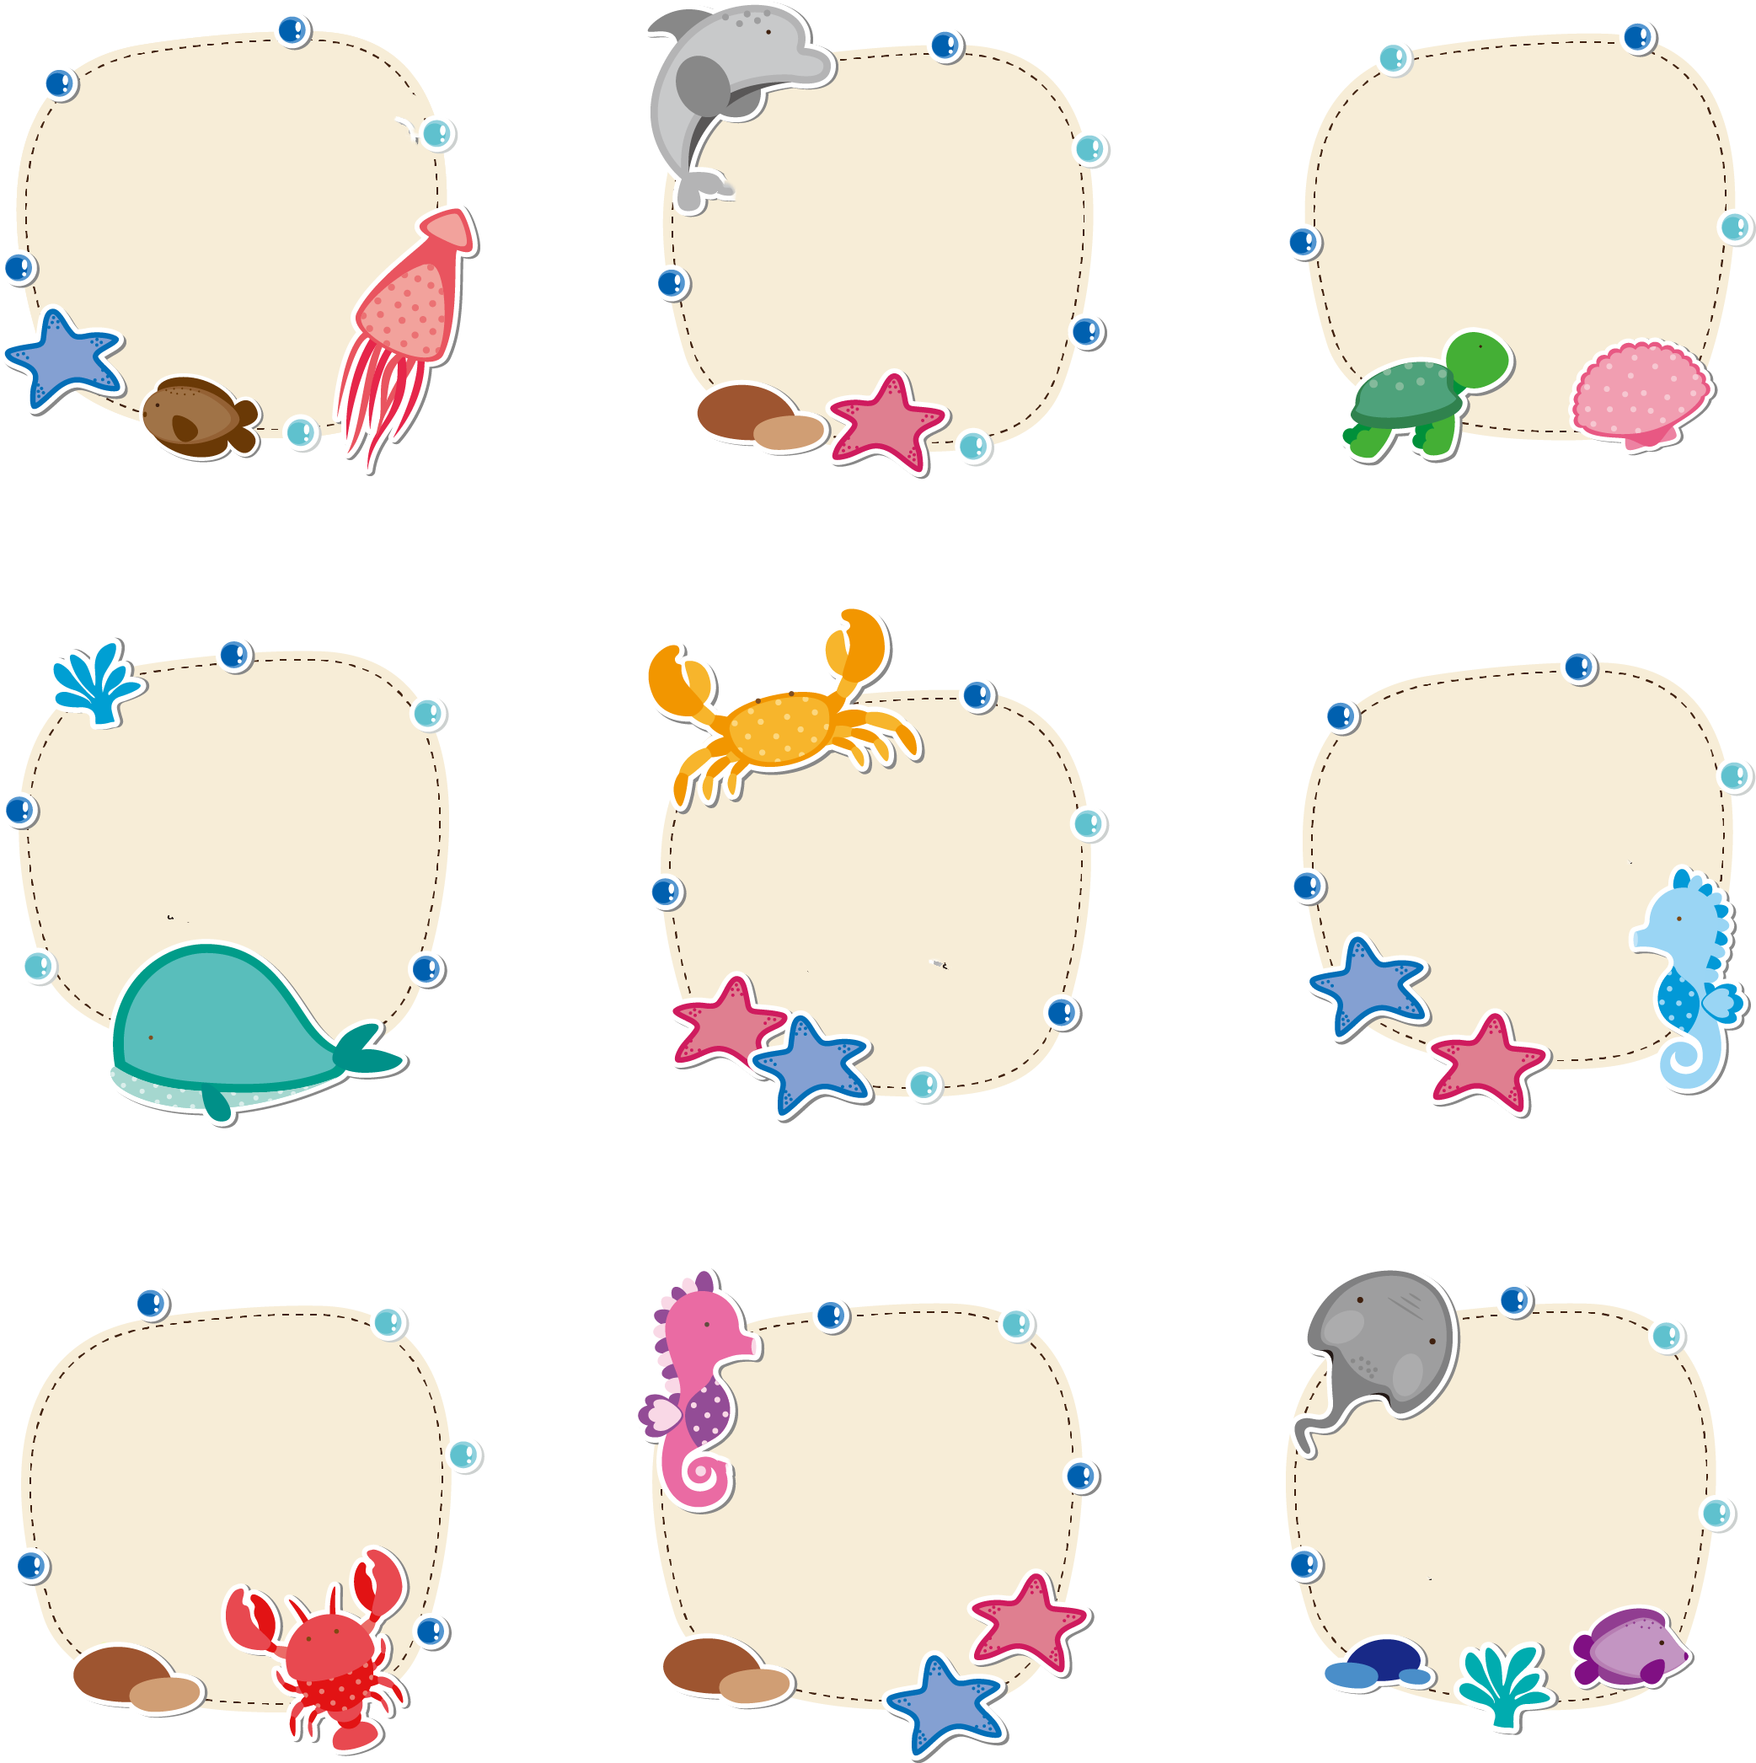

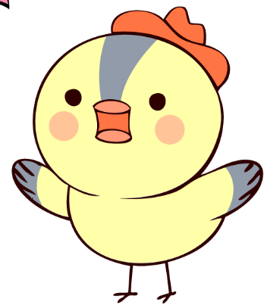




Luyện tập theo văn bản đọc.

Slide 31


1. Dựa theo nội dung bài thơ, hãy viết một câu nói về việc bạn nhỏ (hoặc ngấn nắng, cốc chén) đã làm để bà được ngủ ngon.
- Bạn nhỏ quạt cho bà ngủ.
- Cốc chén trong nhà im lặng để bà được yên tĩnh nghỉ ngơi.
Trao đổi trong nhóm.
Nối tiếp chia sẻ.

Slide 32
2. Cho biết câu em viết thuộc mẫu câu nào.
- Ai là gì?
- Ai làm gì?
- Ai thế nào?
Ví dụ:
- Bạn nhỏ quạt cho bà ngủ⇨ Ai làm gì?
- Cốc chén trong nhà im lặng để bà được yên tĩnh nghỉ ngơi ⇨Ai thế nào?

Slide 33


Củng cố và dặn dò

Slide 34

Tạm biệt và hẹn gặp lại các con

